Slide 1
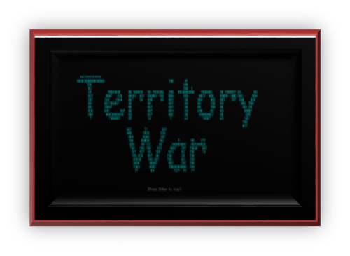
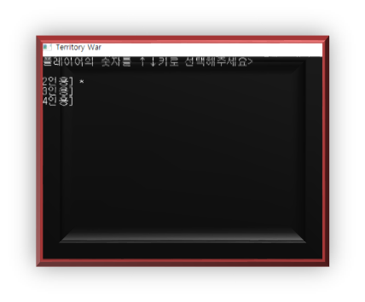

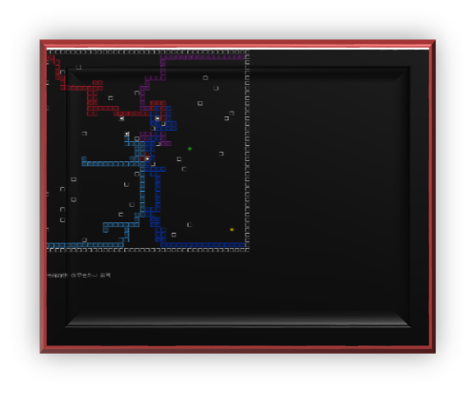
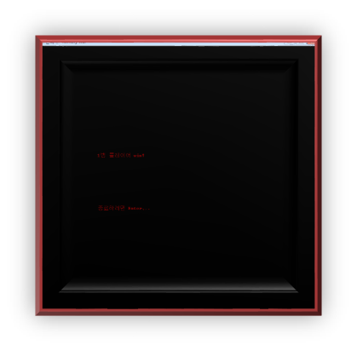

영토전쟁
오태현 : 프로그래밍, 점검,계획
최승빈 : ppt, 보고서, 계획, 판넬
TOOL
TEAM
운영체제 : Windows 10
IDE : DEV C++
Language : C
MOTIVE
옛날에 하던 땅따먹기 게임이 생각이났는데,
이 게임을 C언어를 이용해서 비슷하게 만들어서 즐겨보고 싶고,
혼자가 아닌 여럿이서 즐기고 싶어서 만들게 되었습니다.
전략게임
플레이어 숫자 정하기
게임플레이 화면
게임 끝

